Slide 1


LECCIÓN 12
EVENTOS
DEL TIEMPO DEL FIN

Slide 2

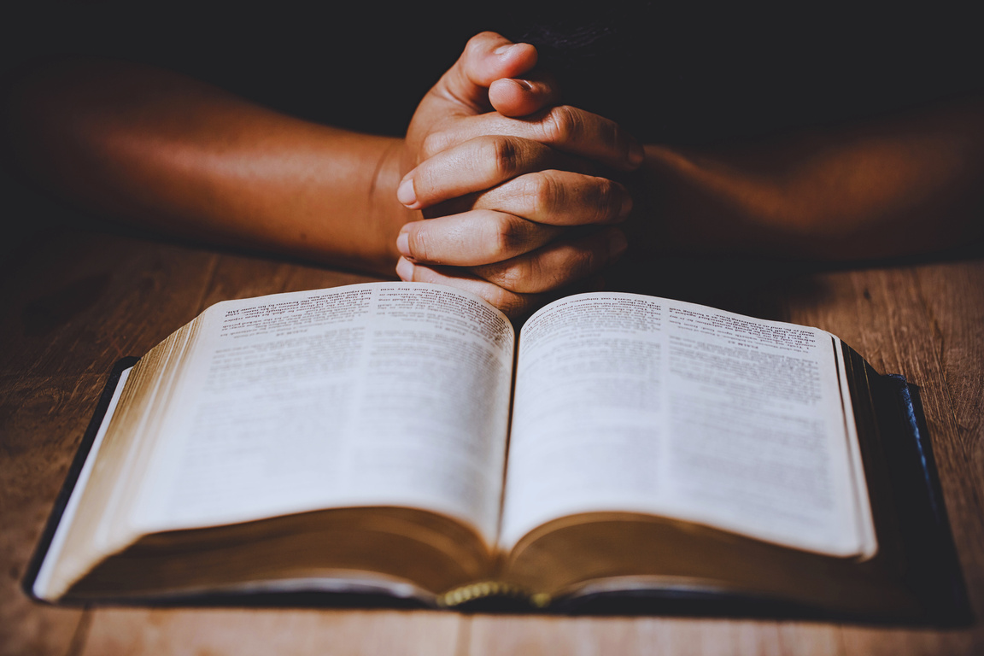
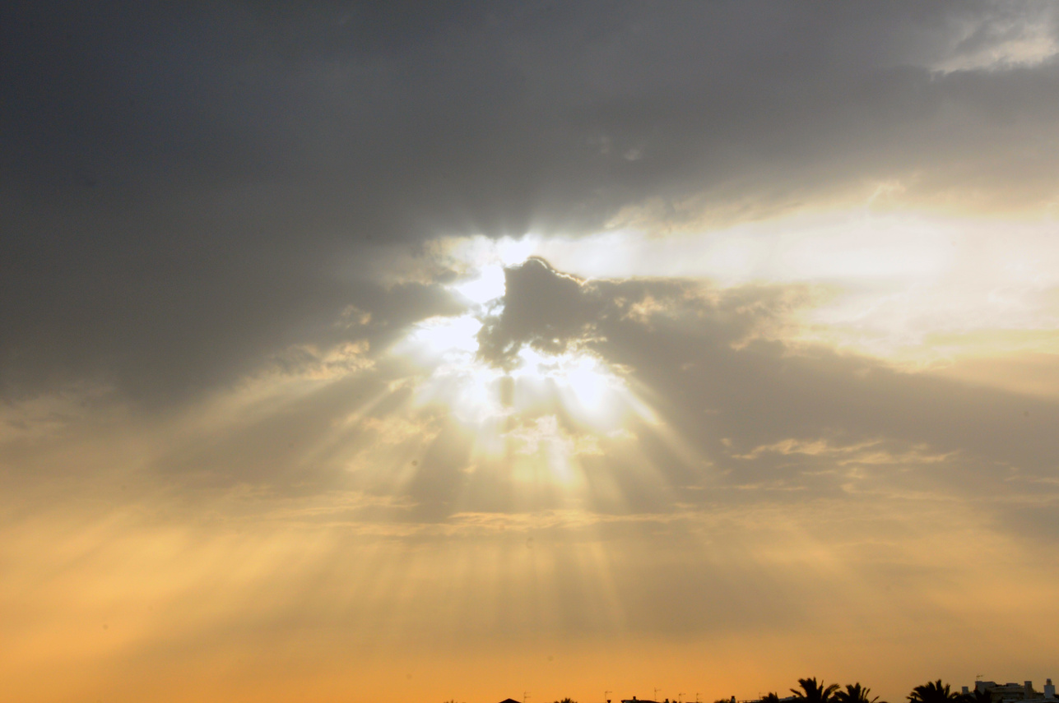
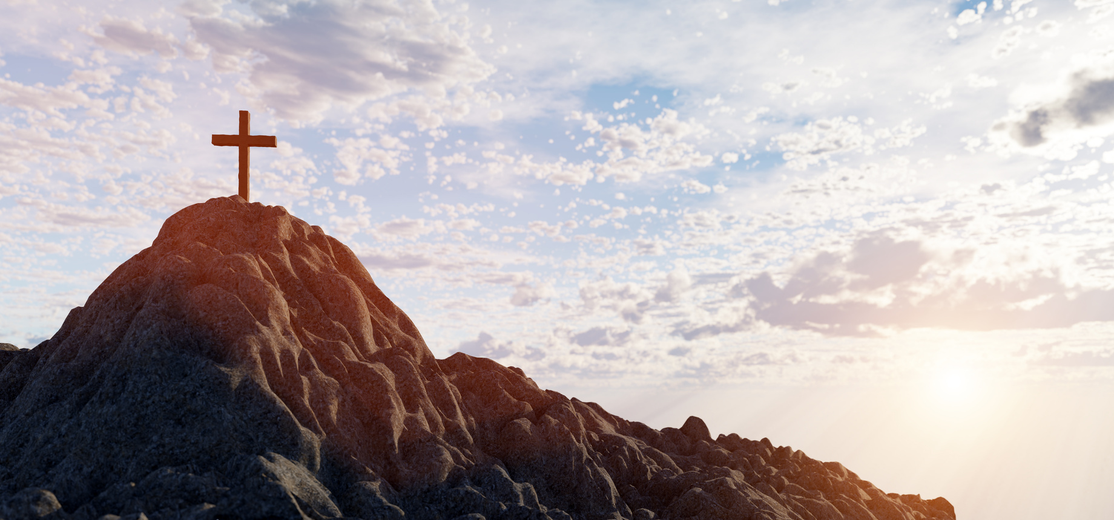


LECCIÓN DE REPASO
Vigilantes para glorificar a Dios
DOMINGO
LUNES
MARTES
MIERCOLES
JUEVES
DOS CLASES
CUIDADO Y PROTECCIÓN
CONSUELO PARA LOS POCOS FIELES
CONSIDERANDO NUESTROS CAMINOS
GLORIOSO EN FORMA DIFERENTE

Slide 3
LECCIÓN 12
EVENTOS
DEL TIEMPO DEL FIN

Slide 4


DOMINGO
LA NIÑA DE SU OJO
a. ¿Cómo apoyó Zacarías el mensaje de Hageo?
Zacarías 1:1–4, 15–16.

Slide 5
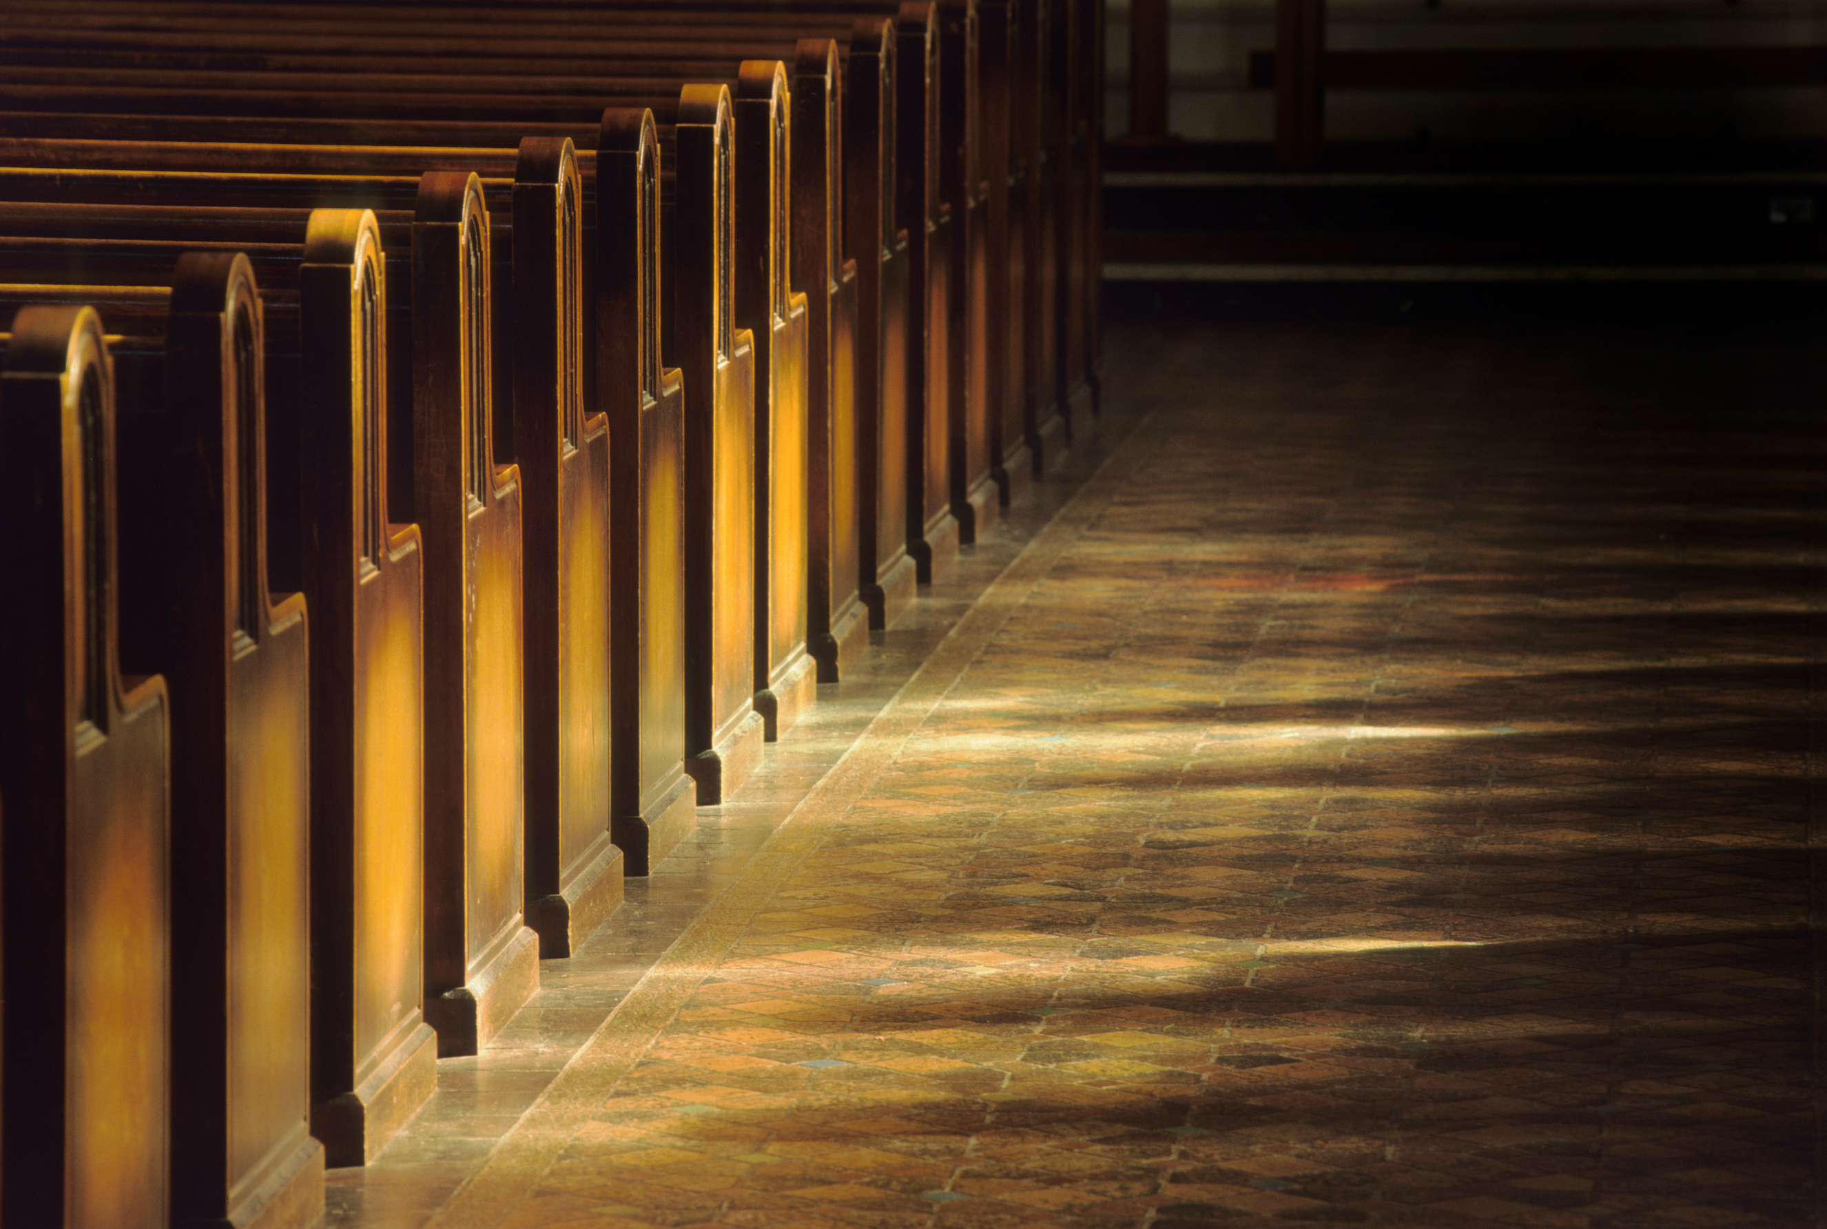
DOMINGO
b. ¿Qué revela el esmerado cuidado de Dios por su pueblo?
Zacarías 2:1–5, 8

Slide 6
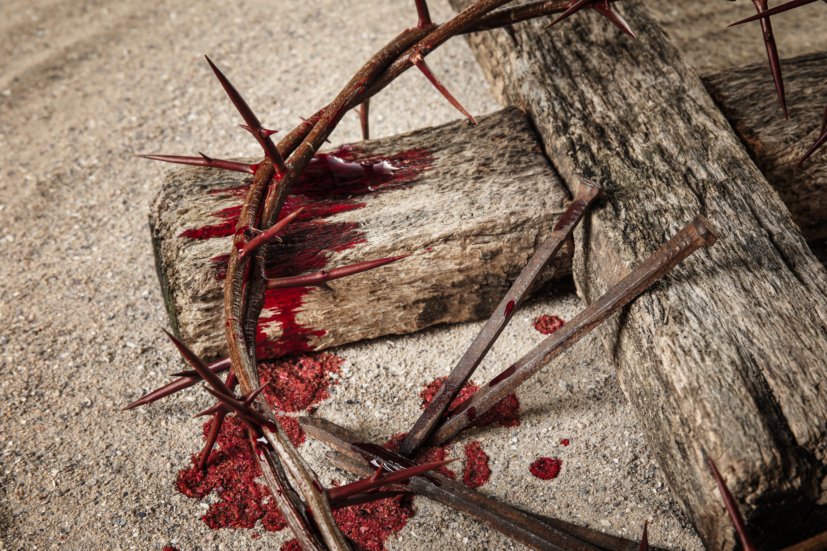
LUNES
NUESTRA NECESIDAD DE CRISTO
a. Por defectuosos que seamos, ¿qué ilustra nuestra única esperanza? Zacarías 3:1–4.

Slide 7
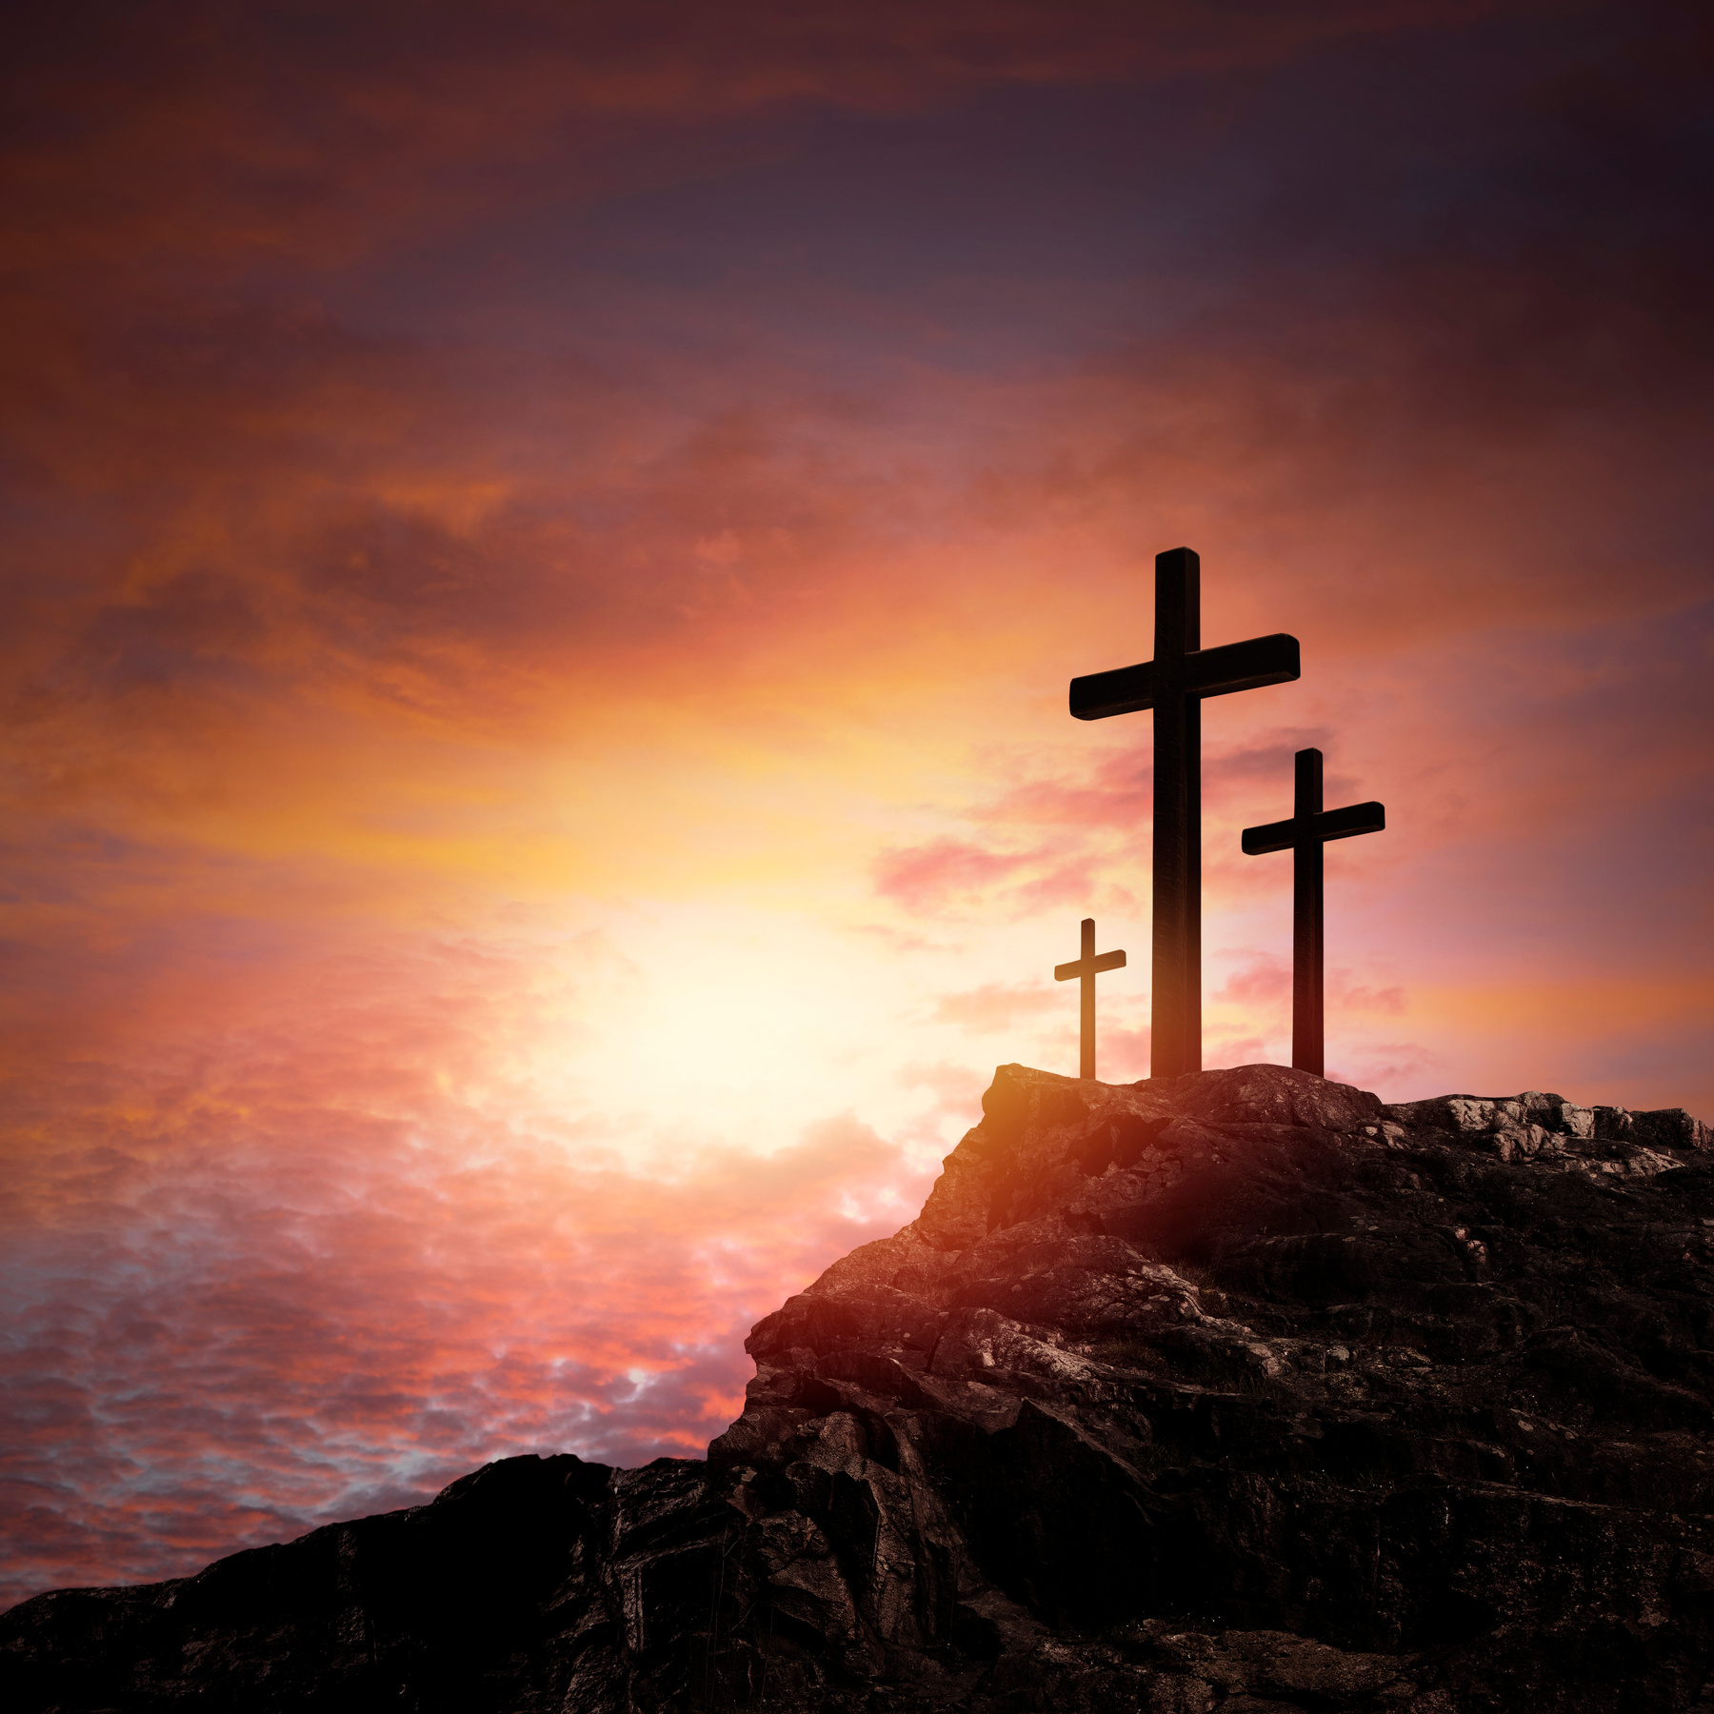
LUNES
b. ¿Qué principio divino revela la verdadera fuente de poder para vencer el pecado y cumplir el llamado de Dios? Zacarías 4:6; Juan 15:5.

Slide 8

MARTES
UN TEMPLO DIFERENTE
a. Mencione el templo más importante que había que construir, y por quién. Zacarías 6:12–13, 15; Efesios 2:19–22.

Slide 9
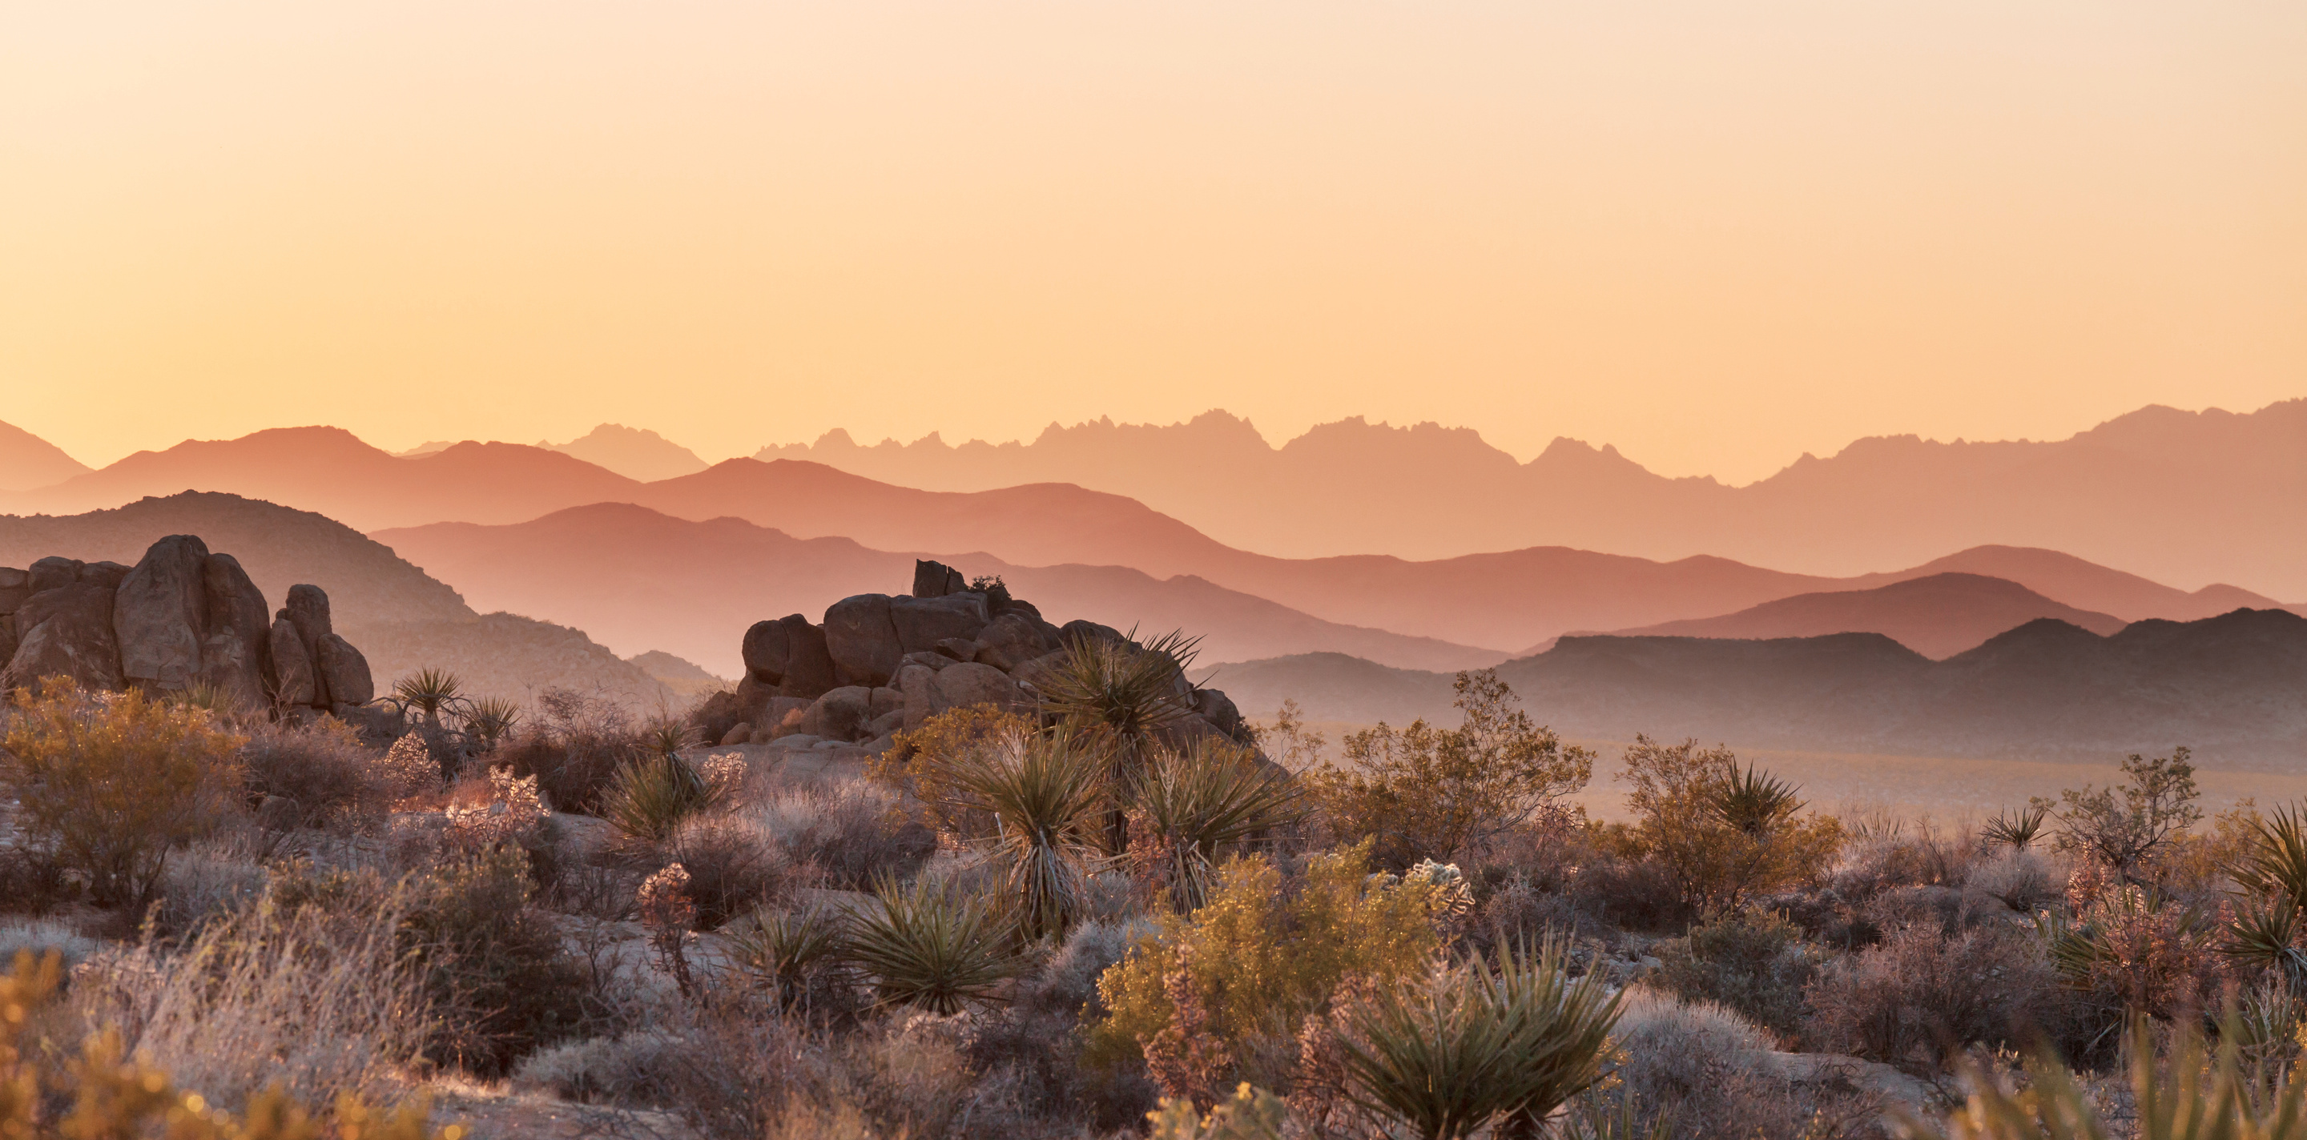
MARTES
b. A pesar de las advertencias divinas, ¿qué hizo el pueblo antes de su cautividad?
Zacarías 7:8–14.

Slide 10

c. A pesar de todo, ¿cómo mostró Dios una abundante misericordia paciente al ofrecer oportunidades una y otra vez?
Zacarías 8:7–8, 13–17
MARTES

Slide 11

MIERCOLES
EL REFRIGERIO NECESARIO
a. A esta altura en la historia, ¿en qué debemos enfocarnos y por qué es tan necesario? Zacarías 10:1–2

Slide 12

MIERCOLES
b. Describa las maravillosas escenas que ocurrirán bajo este poder. Zacarías 12:8

Slide 13

JUEVES
CRISTO EN LA ETERNIDAD
a. Relate una hermosa conversación que tendrá lugar en la eternidad. Zacarías 13:6.

Slide 14
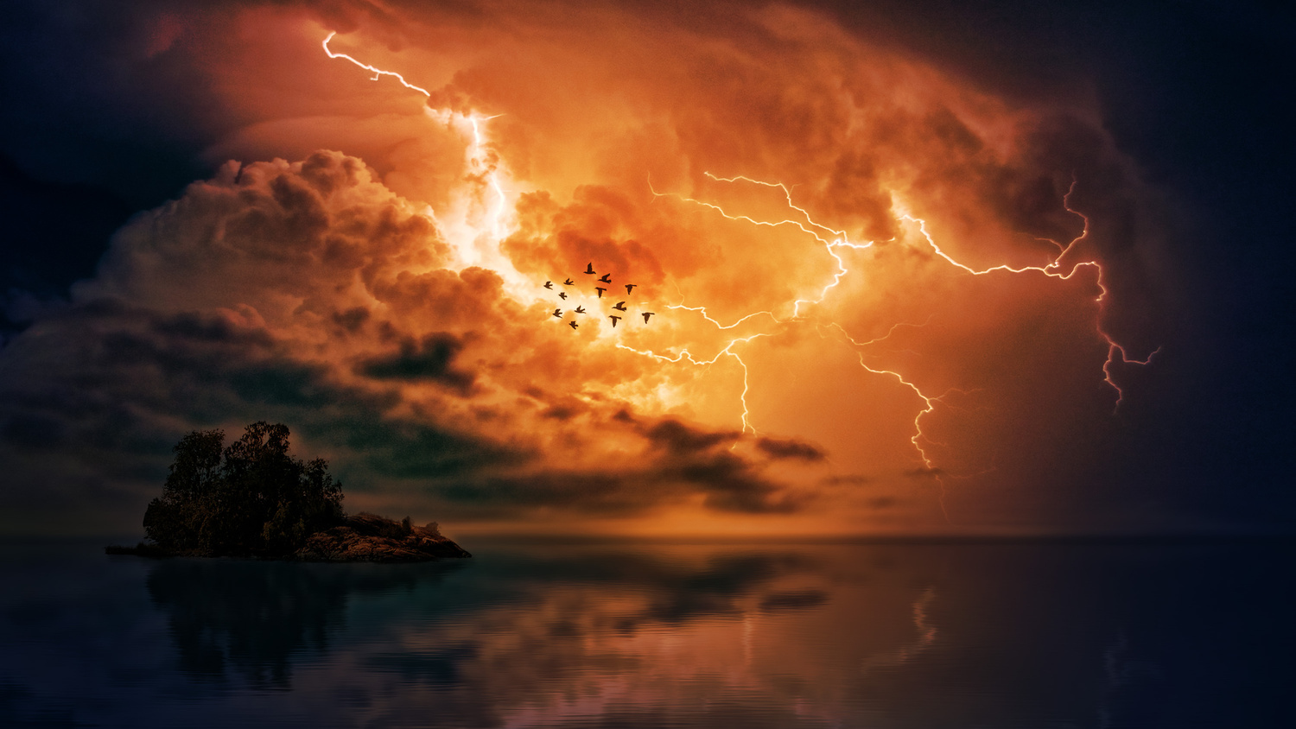
JUEVES
b. ¿Cuándo y cómo volverá Cristo al Monte de los Olivos, y que eventos monumentales se desarrollaran?
Zacarías 14:4, 5; Apocalipsis 20:7, 12; 21:2, 10.

Slide 15

MINUTOS
MISIONEROS

